Slide 1
Oplysningspligt i forbindelse med delvis momsfradragsret
AI - genereret

Slide 2
Gældende ret
Momspligtige leverancer
Moms af momspligtige leverancer fratrukket købsmoms anvendt til momspligtige leverancer.
Moms på indkøb
Moms på indkøb til momsfrie aktiviteter kan normalt ikke fratrækkes, medmindre det er til både momspligtige og momsfrie formål.
Delvis fradragsret
Virksomheder med både momspligtig og momsfri omsætning har som hovedregel kun delvis fradragsret for momsen på disse indkøb.

Slide 3
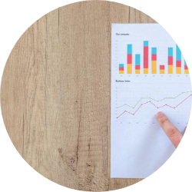
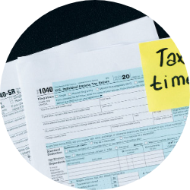
Skatteforvaltningens overvejelser
Forbedret kontrol
Ubevidste fejl
Bevidste fejl
Der foreslås en ny oplysningspligt for virksomhederne, hvilket vil effektivisere og målrette Skatteforvaltningens kontrolindsats.
Mange virksomheder opgør den delvise fradragsret forkert på grund af manglende opmærksomhed eller forståelse af reglerne.
I visse tilfælde vurderes det, at der bevidst opgøres en forkert fradragsret, hvilket er uhensigtsmæssigt i forhold til kontrolindsatsen.

Slide 4
Foreslåede ordning
Én gang årligt
Ny § 38 a
Bitransaktioner og beskedne virksomheder
Oplysningerne kræves én gang årligt i forbindelse med en momsangivelse for at øge virksomhedernes opmærksomhed og effektivisere Skatteforvaltningens indsats.
Der foreslås en ny bestemmelse om årlig oplysning om momsfrie aktiviteter og den foreløbige delvise fradragsretsprocent.
Ikke alle aktiviteter omfattet af lovens § 13 medfører delvis fradragsret, og små virksomheder kan have en delvis fradragsprocent på 100% i visse tilfælde.

Slide 5
Vejledning til virksomhederne
Hjælpetekster
Virksomhederne vil gennem hjælpetekster blive vejledt om reglerne for delvis fradragsret og opgørelsen heraf.
Foreløbig fradragsretsprocent
Virksomhederne bedes oplyse størrelsen af den foreløbige delvise fradragsretsprocent og det relevante regnskabsår i forbindelse med oplysningen.
Krav om oplysning
Alle momsregistrerede virksomheder skal afgive oplysninger om momsfrie aktiviteter, fradragsprocent m.m. én gang årligt i forbindelse med momsangivelse.

Slide 6
Implementering af oplysningspligt
Årlig oplysning
Vejledning
Virksomheder forventes at oplyse om momsfrie aktiviteter og den foreløbige delvise fradragsretsprocent én gang årligt i forbindelse med momsangivelse.
Virksomhederne vil modtage information om den påkrævede oplysningspligt og reglerne for opgørelsen af delvis fradragsret gennem Skatteforvaltningens it-system.
Effektiv kontrolindsats
Den foreslåede oplysningspligt vil kunne bidrage til en mere effektiv og målrettet kontrolindsats fra Skatteforvaltningens side.

Slide 7
Konklusion
Øget overholdelse
Effektiv kontrol
Den foreslåede ordning for oplysningspligt forventes at øge virksomhedernes overholdelse af reglerne om delvis momsfradragsret.
Skatteforvaltningens kontrolindsats forventes at blive mere effektiv og målrettet som følge af de foreslåede ændringer.
Bedre vejledning
Den øgede oplysningspligt vil muliggøre bedre vejledning til virksomhederne og derved understøtte korrekt opgørelse af delvis fradragsret.

